Slide 1


Når mere ikke er bedre
Susanne Axelsen
//14. maj 2024

Slide 2
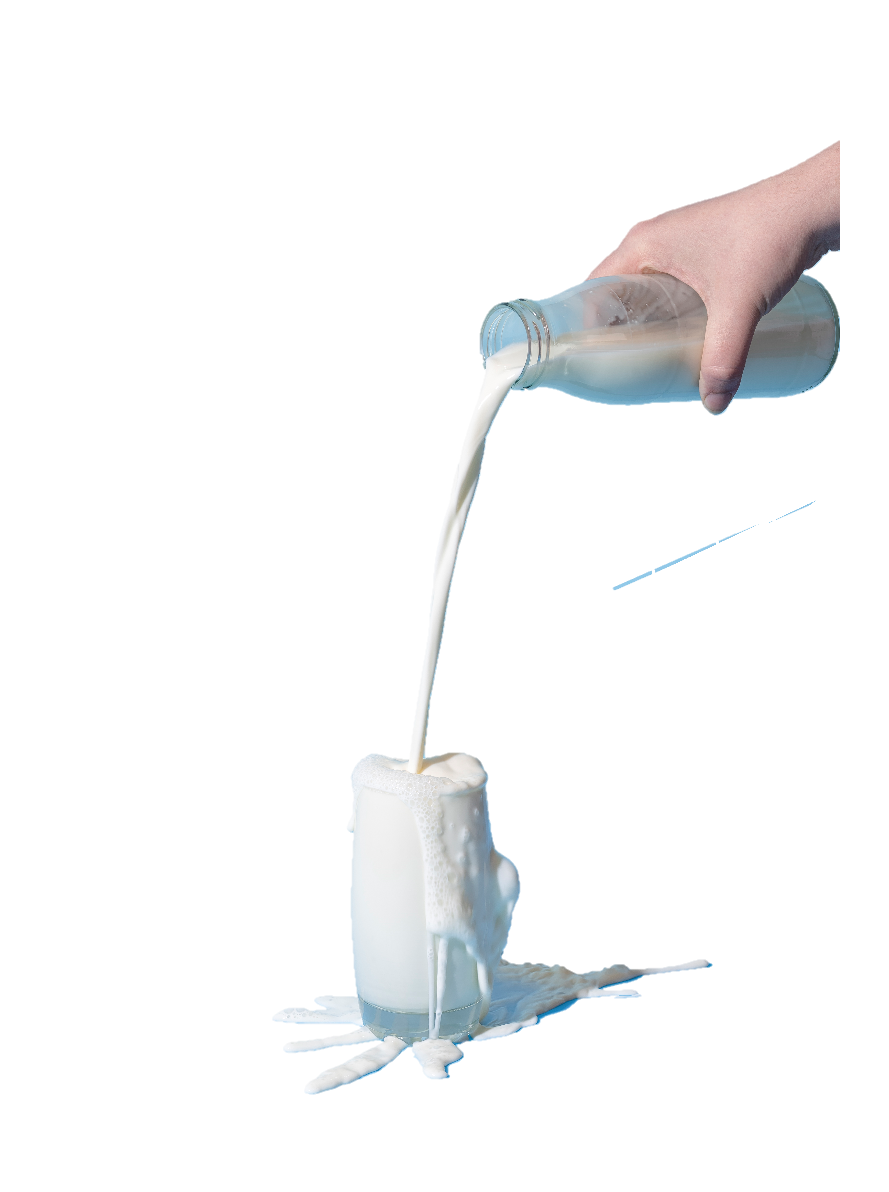
Mere er ikke altid bedre
Vælg Klogt arbejder for:
At patienter ikke får unødvendige undersøgelser og behandlinger
At skabe plads og rum til det, der er nødvendigt
At skabe opmærksomhed på det at vælge fra, frem for til. Som forventes at kunne bidrage til en kulturændring
Notes:
Vælg Klogt er en organisation, der arbejder for at skabe en kulturændring i sundhedsvæsenet under parolen ”Mere er ikke altid bedre”. I Vælg Klogt er det forstået på den måde, at et patientforløb ikke altid bliver bedre af flere blodprøver, mere billeddiagnostik eller mere medicin.
I Vælg Klogt arbejder vi for ...
At patienter ikke får unødvendige undersøgelser og behandlinger, som ikke gavner
At skabe plads og rum til det, der er nødvendigt, så ressourcerne kan bruges på det, der har værdi for patientenes forløb.
At skabe opmærksomhed om at vælge fra, frem for til. Som på sigt forventes at kunne bidrage til en kulturændring, til gavn for både sundhedsprofessionelle og patienter.

Slide 3



Organisationerne bag

Slide 4
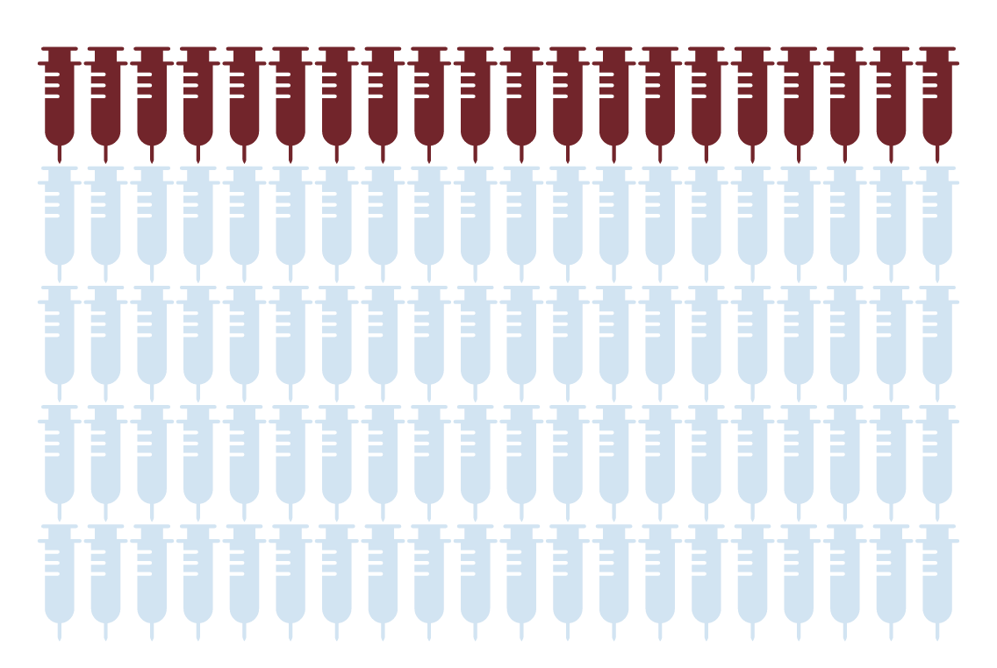
Baggrunden for Vælg Klogt
OECD-rapport anslår, at 20% af det, der foregår I sundhedsvæsener internationalt i bedste fald er spild, og i værste fald kan være direkte skadeligt.
Kilde: OECD, Tackling Wasteful Spending on Health. 2017

Slide 5

Vælg Klogt
anbefalinger

Slide 6




Udvikling af anbefalinger
1. Udvælgelse af anbefalinger
2. Workshop og/eller skriftlig høring
3. Lancering
4. Deler viden og erfaring om det, der virker
Forslag kan meldes ind til Vælg Klogt via hjemmesiden
Når anbefalingerne lanceres, sendes de ud til relevante aktører
Relevante fagpersoner og patientrepræsentanter bidrager med deres perspektiver på emnet.
Vælg Klogt understøtter den lokale implementering, ved at sætte spot på de gode løsninger

Slide 7
Udvikling af anbefalinger
"Undgå billeddiagnostisk udredning med MR-scanning eller røntgenundersøgelse hos patienter med nyopståede lænderygsmerter, når der ikke er mistanke om alvorlig lidelse"
Hvad er processen?
Vælg Klogt udarbejder et udkast til anbefalingens ordlyd samt et rationale
Relevante fagpersoner og patientrepræsentanter bidrager med deres perspektiver på emnet til en workshop
Anbefalingen sendes i høring
Notes:
Når anbefalingerne er udvalgt afholder vi en workshop, hvor vi inviterer relevante faggrupper og samarbejdspartnere, herunder både sundhedsfaglige og patientrepræsentanter.
Forud for workshoppen har vi udarbejdet et udkast til en anbefaling og et rationale der belyser hvornår anbefalingen gør sig gældende og modsat ikke gør sig gældende. I forbindelse med udkastet til anbefalingen gennemføres der også en litteratursøgning for at afdække evidensen eller best practices på området
Formålet med udvikingsworkshoppen er først og fremmest at formulere selve anbefalingen, og herudover ønsker vi at belyse barrierer og løsningsforslag til emnet så anbefalingen ikke blot bliver en linje på et stykke papir men at den også bliver efterlevet i praksis.
Efter workshoppen udarbejder vi i sekretariatet en opsamling fra workshoppen som sendes i høring blandt deltagerne
I kan finde alle 15 anbefalinger på vores hjemmeside

Slide 8
Lancering og anbefalingernes videre liv
Hvad gør vi?
Anbefalingerne offentliggøres på Vælg Klogts hjemmeside
De faglige selskaber anmodes om at indskrive anbefalingerne i kliniske vejledninger
Anbefalingerne indskrives på Læge- og patienthåndbogen samt Sundhed.dk

Slide 9
Hvordan ser en anbefaling ud?
Undgå at tage blodprøve, hvis et relevant prøvesvar allerede findes, eller hvis svaret ikke vil have betydning for patientens forløb
Et tilhørende rationale uddyber altid baggrunden for anbefalingen
Alle anbefalinger og tilhørende rationaler findes på Vælg Klogt’s hjemmeside:
www.VælgKlogt.dk
Undgå billeddiagnostisk udredning med MR-scanning eller røntgenundersøgelse, når der ikke er mistanke om alvorlig lidelse
Undgå at give antibiotika mod bakterier i blæren, hvis der ikke er symptomer, på nær hos børn, gravide og patienter, der skal opereres i urinvejene

Slide 10
Anbefalinger der skaber værdi
Hvad gør vi?
Vi gør det nemt at arbejde med anbefalingerne ved at sætte spot på de gode løsninger
4. Videndeling og inspiration
For hver anbefaling tilrettelægger vi en indsats, der skal understøtte relevante aktører i implementeringen
Vi sætter fokus på vigtigheden af lokalt ejerskab og ledelsesopbakning

Slide 11

Lænderyg
Anbefaling:
Undgå billeddiagnostisk udredning med MR-scanning eller røntgenundersøgelse hos patienter med nyopståede lænderygsmerter, når der ikke er mistanke om alvorlig lidelse

Slide 12
Billeddiagnostik af lænderyggen
NKR
Fald:
2 %
Notes:
Jeg har taget et par eksempel med på de gode løsninger det første handler om MR scanninger af lænderyggen...
På denne kurve ser I udvikling i antallet af MR og røntgen af lænderyggen i Danmark. Antallet har ligget stabilt siden 2016, og gjorde det sådan set også inden 2016.
KLIK I 2016 udgav SST en NKR på området, hvor man anbefalede at undgå billeddiagnostik af lænderyggen, når der ikke var klinisk indikation.
(Vores VK-anbefalinger ligger lige i tråd med deres anbefaling) Det var den som Katrine læste op for jer ...
Så ud fra disse tal, ser det ikke umiddelbart ud til, at retningslinjen efterfølgende har haft en effekt i form af at reducere antallet.
KLIK Når vi regner på det - Ca. et fald på 2 %.

Slide 13
Region Syddanmark har reduceret
Fald:
36 %
Notes:
Hvis vi zoomer ind på Region Syddanmark, så er historien lidt en anden.
KLIK Her har man arbejdet målrettet med at reducere unødvendig billeddiagnostik af lænderyggen. Og indsatsen har haft en effekt.
KLIK i 2020 så man et fald på 36 % i forhold til 2017
før nogen nævner corona, så kan jeg tilføje, at faldet var på 19 % allerede i 2019, hvilket også er ret imponerende, og det giver os en indikation af, at der altså er noget at hente her – noget vi kan reducere.

Slide 14
Sætter spot på de gode løsninger
Fælles visitationsretningslinje
Information til praksis med informations- og videomateriale
Forløbsbeskrivelse
Patientinformationsfolder ”Forstå dine smerter i lænden”
Notes:
Vi indledte et samarbejde med Regionen Syd, der gerne vil dele deres erfaringer. Derfor lavede vi en workshop for at sætte spot på deres gode løsninger – og her var alle fem regioner repræsenteret.
Region Syddanmark havde følgende fokus i deres flerstrenget implementeringsindsats, nemlig udarbejdelse af
Fælles visitationsretningslinje
Information til praksis med informations- og videomateriale
Region Syddanmarks forløbsbeskrivelse
Patientinformationsfolder ”Forstå dine smerter i lænden”
Efterfølgende er alle fem regioner, på hver deres måde, nu i gang med at implementere vores anbefaling med inspiration fra Region Syd.
Som sagt agerer Vælg Klogt platform for at udbrede sådanne løsning, så flere får kendskab til dem.

Slide 15

Vælg fra med ro i maven
Vælg Klogts anbefalinger er udviklet med udgangspunkt i evidens, faglig konsensus og med opbakning fra patientforeninger og selskaber – det gør det til en tungtvejende anbefaling - som gør, at man kan vælge fra med ro i maven.
Vælg Klogt anbefalinger anmodes om at skrives ind i specialernes kliniske retningslinjer, og indgår i retningslinjer på Lægehåndbogen og Sundhed.dk.
Risikoen for at få en klage, som patienten får medhold i, er lille, når de kliniske retningslinjer eller en Vælg Klogt anbefaling er blevet fulgt.
Det er vigtigt at notere begrundelsen for et fravalg i journalen. Gør man det, er der meget lille risiko for at få kritik i en klage.
Notes:
I Vælg Klogt oplever vi ”frygt for klager problematikken”, når vi blandt andet holder oplæg – her er det tydeligt for os, at det, der fylder rigtig meget, er lægernes frygt for at få kritik i en klagesag når de vælger noget fra – er det sikkert, overser vi noget osv. Det får vi også rigtig mange spørgsmål om, hver gang vi holder oplæg.
Derfor har vi lavet dette slide i samarbejde med jer i styrelsen for at imødekomme denne frygt. Og vi håber at det får en effekt. Noget kunne tyde på det – det har været brugt en del gange efterhånden og det har bevirket at der efterfølgende slet ikke har været spørgsmål fra deltagerne herom – spørgsmål vi ellers altid får når vi holder oplæg.
Udover den frygt de sundhedsfaglige italesætter når vi holder oplæg, så har vi også data fra en undersøgelse vi selv har udført blandt de lægevidenskabelige selskaber, her pegede lægerne på, at de primære årsager til unødvendig behandling var frygt for en klage- eller tilsynssag, og fordi de ville undgå at lave fejl. Det var den undersøgelse jeg omtalte før
Når vi holder oplæg, har vi dette slide med, hvor vi lægger vægt på følgende
KLIK Vælg Klogts anbefalinger er udviklet med udgangspunkt i evidens, faglig konsensus og med opbakning fra patientforeninger og selskaber – det gør det til en tungtvejende anbefaling - som gør, at man kan vælge fra med ro i maven.
KLIK Vælg Klogt anbefalinger anmodes om at skrives ind i specialernes kliniske retningslinjer, og indgår i retningslinjer på Lægehåndbogen og Sundhed.dk.
KLIK Risikoen for at få en klage, som patienten får medhold i, er lille, når de kliniske retningslinjer eller en Vælg Klogt anbefaling er blevet fulgt.
KLIK Det er vigtigt at journalføre den kliniske ræsonnering ift. både til- og fravalg af behandlinger og undersøgelser.
Dette vil Lizzi også tale meget mere om i hendes oplæg

Slide 16

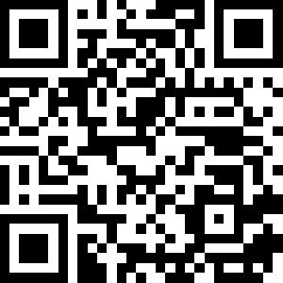
Tak
Find os på LinkedIn og Twitter
Eller direkte i indbakken vælgklogt.dk/nyhedsbrev
Oplæg kan rekvireres i PDF format samme sted

